Slide 1

文件的逻辑结构与物理结构
Logical and physical structure of files
第十三组
汇报者 20121958 林嘉程
20121909 张瑞

Slide 2
Content
01
概述
Overview
02
二者关系
Relationship
between the two
03
建立映射
Establish the
mapping relationship

Slide 3
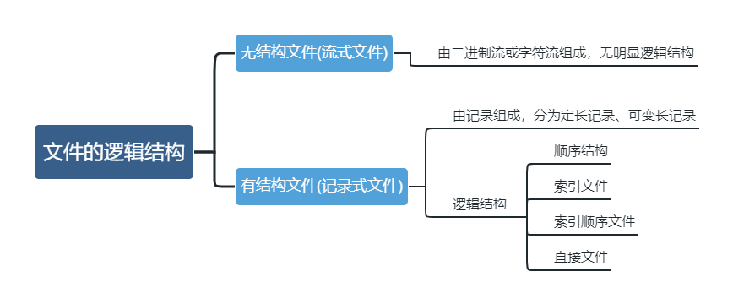
Overview
文件的逻辑结构(File Logical Structure)是指从用户观点出发所观察到的文件组织形式，即文件是由一系列的逻辑记录组成的，是用户可以直接处理的数据及其结构，它独立于文件的物理特性，又称为文件组织(File Organization)。

Slide 4
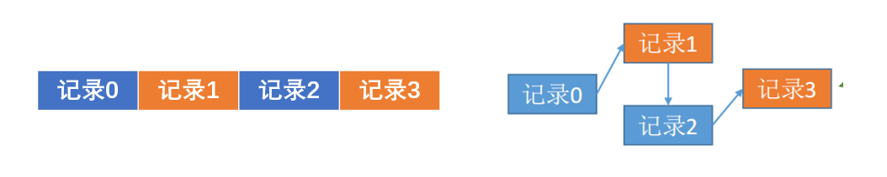
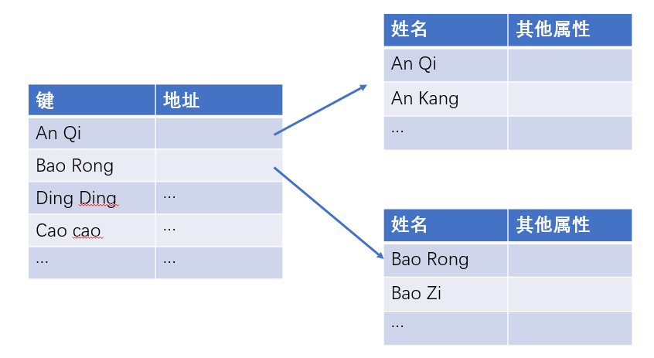
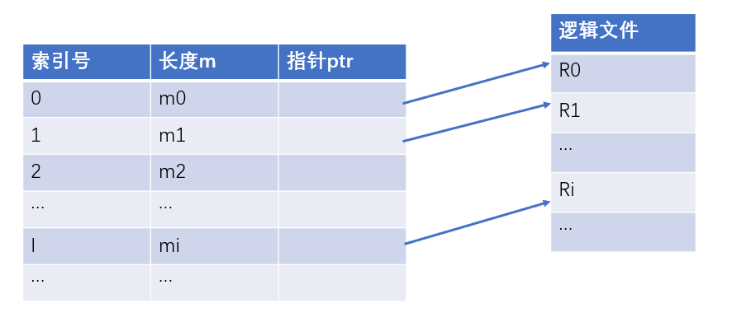
Overview
顺序文件
索引顺序文件
索引文件

Slide 5
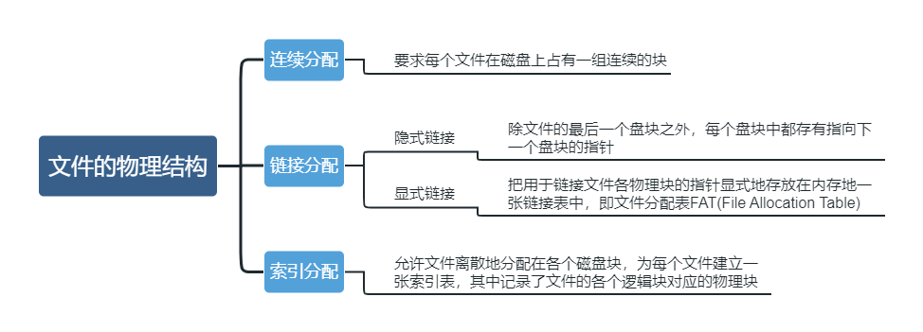
Overview
文件的物理结构(File Logical Structure)，是指文件实际在计算机存储器中的存储方式，用户无法看到。文件的物理结构直接与外存的组织方式有关。当有了一个逻辑上的文件后，机器为这个文件分配外存空间，并将其存入外存。分配的方式要保证从外存中将文件读取出来后，仍能保证逻辑上的一致性。物理结构就是指逻辑文件在这些分配方式下所形成的文件结构。

Slide 6
Overview
文件名 | … | 起始块号 | 长度
aaa | … | 4 | 3
bbb | … | 10 | 4
文件名 | … | 起始块号 | 结束块号
aaa | … | 2 | 8
0
1
2
3
0
1
2
3
4
5
6
7
4
5
6
7
8
9
10
11
8
9
10
11
12
13
14
15
12
13
14
15
连续分配
链接分配——隐式链接

Slide 7
Overview
文件名 | … | 起始块号
aaa | … | 2
bbb | … | 3
物理块号 | 下一块
0 | 14
1 | -1
2 | 4
3 | 1
4 | 0
...
14 | -1
15
0
1
2
3
4
5
6
7
8
9
10
11
12
13
14
15
FAT(File Allocation Table)
链接分配——显式链接

Slide 8
Overview
索引分配
多层索引
1KB
文件名 | … | 索引块
aaa | … | 15
0
…
255
0
1
…
255
…
1KB
0
1
2
2
3
0
…
255
1KB
一级索引表
4
5
6
…
6
7
1KB
逻辑块号
0
1
2
3
物理块号
2
5
9
13
8
9
10
10
11
1KB
0
…
255
12
13
14
15
…
1KB
索引表
二级索引表
多层索引

Slide 9
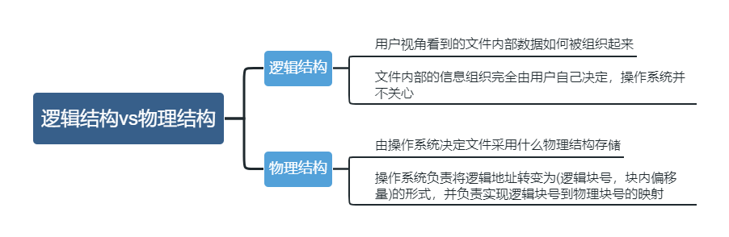
Relationship between the two
不管文件内部的记录是怎样被组织的，每一个记录被安排的位置反应的都是其对于整个文件的相对位置，当整个文件按照某一种组织方式组织起来的时候，我们把它视为一个大的整体，不再考虑文件内部逻辑的组织，而去考虑如何将其存入外存。
因此，单个文件的逻辑结构和物理结构之间虽无明显的制约或关联关系，但是如果物理结构选择不慎，也很难体现出逻辑结构的特点。比如一个逻辑结构是顺序结构，而物理结构是隐式链接结构的文件，即使理论上可以很快找出某条记录的地址，而实际寻找时仍然要在磁盘上一块一块地找。

Slide 10
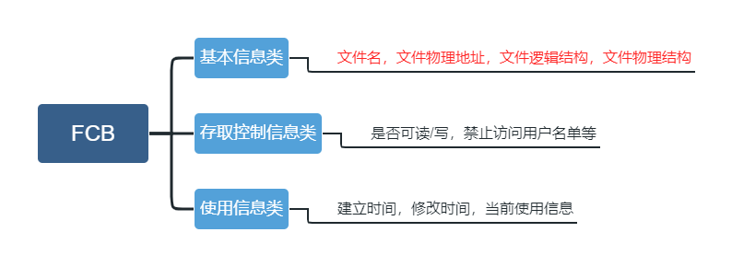
Establish the mapping relationship
为了实现目录管理，操作系统引入了用于描述和控制文件的数据结构文件控制块FCB(File Control Block)，目录是一种特殊的有结构文件，它的每一条记录都是一条FCB。
指示文件是流式文件/记录式文件，记录数，文件是定长记录/变长记录等
指示文件是顺序文件，还是链接式文件或索引文件等
文件控制块FCB是用来存放控制文件需要的各种信息的数据结构，其实现了文件名与文件之间的映射，使用户(用户程序)可以实现“按名存取”。

Slide 11
Establish the mapping relationship
Motivation:检索目录文件的过程中，只用到了文件名，仅当找到一个目录项(查找文件名与目录项中文件名匹配)时，才需要从该目录项中读出该文件的物理地址。也即在检索目录时，文件的其他描述信息不会用到，也不需要调入内存。
文件名 | 索引结点编号
文件名1
文件名2
… | …
索引结点
除文件名之外的
文件描述信息
0
13
14
15
在UNIX系统使文件描述信息单独成一个称为索引结点的数据结构，简称为i结点。UNIX系统中一个目录仅占16个字节，其中14个字节为文件名，2个字节为i结点指针。

Slide 12

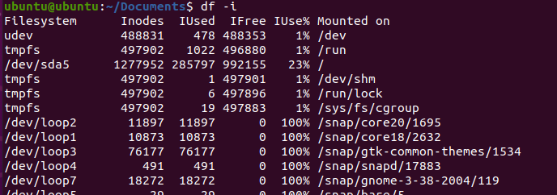
Establish the mapping relationship
FCB
索引结点(UNIX)
Inode(Linux)
Linux通过Inode结点将文件的逻辑结构和物理结构进行转换。Linux文件系统通过把Inode结点和文件名进行连接，当需要读取该文件时，文件系统在当前目录表中查找该文件名对应的项，由此得到该文件相对应的Inode结点号，通过该Inode结点的磁盘地址表把分散存放的文件物理块连接成文件的逻辑结构。
查看每个硬盘分区的Inode
总数和已经使用的数量
查看每个Inode结点的大小

Slide 13
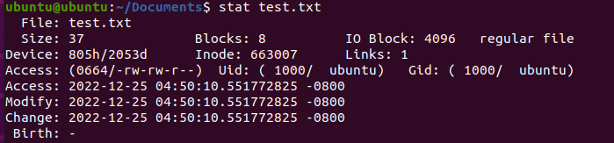
Establish the mapping relationship
文件信息
长度(字节)
所有者的UID,GID
相关时间
链接数和块位置
权限
元数据
Metadata
指向开始文件块的直接指针
atime:文件上一次打开的时间
mtime:文件内容上一次变动的时间
ctime:inode上一次变动的时间
指向文件前几个数据块
单极间接指针
指向下一个
文件块
的指针
链接数：即有多少文件名
指向这个inode
二级间接指针
三级间接指针
一级间接指针是一个指向指针块的指针，而指针块中的指针是指向附加数据块的； 二级间接指针是一个指向间接指针块的指针； 三级间接指针块包含了一个指向二级间接指针块的指针

Slide 14
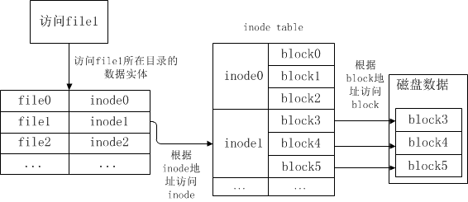
Establish the mapping relationship
Unix/Linux系统中不使用文件名，而使用Inode号码来识别文件，文件名只是便于识别的别称
操作系统读取磁盘文件的流程：
①根据给定的文件的所在目录，获取该目录的数据实体，根据数据实体中的数据项，找到对应文件的Inode
②根据文件Inode，找到InodeTable
③根据InodeTable中的对应关系，找到对应的数据块block
④读取文件

Slide 15
Thanks
第十三组
组长 20121909 张瑞
组员 20121905 杨家靖
20121957 李鸿
20121958 林嘉程

